Slide 1
Le baroque, un art de mouvement
Comment rendre l’effet de mouvement dans la dureté de la pierre ? Comment donner à une façade et un intérieur l’aspect du vivant ? Car ce sont bien là les effets obtenus par le baroque. Et avec les moyens suivants :
Faire ressortir des éléments pour obtenir une profondeur de champ, un relief et des effets d’ombre et de lumière, par exemple en créant des niches et des pilastres, des demi-colonnes en saillie sur les façades ;
Donner au centre de la façade le maximum d’éléments décoratifs pour la faire ressortir et lui imprimer un mouvement vers le haut ;

Slide 2
Utiliser la sculpture en abondance : dans des cartouches, des frises ou des guirlandes, des anges, des blasons...
Ne pas oublier les volutes, qui semblent donner un mouvement à la pierre ;
Quantité de façades baroques sont couronnées d’un fronton triangulaire souvent sculpté.
Ces frontons sont déjà connus depuis la Renaissance mais si le triangle est brisé vers le haut et présente des volutes, il s’agit presque certainement d’une façade baroque
Ce sont là quelques éléments utilisés par les architectes de la période baroque pour se distinguer de la haute Renaissance et du Maniérisme.

Slide 3
Le baroque, une ornementation excessive
Le baroque, c’est aussi une profusion d’éléments ornementaux, à l’extérieur comme à l’intérieur des bâtiments.
Tous les superlatifs s’y appliquent : foisonnant, triomphant, théâtral, festif, sensuel, exubérant, voire pompeux...
C’est comme si l’Eglise voulait afficher son triomphe et sa vitalité.
Quels sont donc ces ornements en question ?
Des anges musiciens flottant dans l’espace ;
Des guirlandes de fruits juteux et de fleurs éclatantes de beauté ;

Slide 4
3. Des vases, des braseros et des chandeliers d’où s’élève une flamme ;
4. Des frises sculptées de putti joufflus, d’angelots.
5. Le théâtre est en plein essor au 17e siècle. L’opéra, qui est alors une discipline artistique nouvelle, a quelque chose de baroque par l’importance qu’il donne au décor et le côté emphatique du spectacle.
Toutes ces profusions vont contribuer à donner une caractéristique particulière à l’art en général, durant cette époque

Slide 5
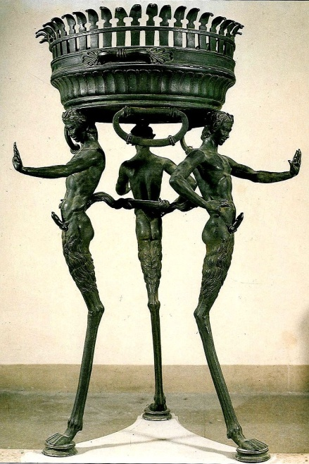
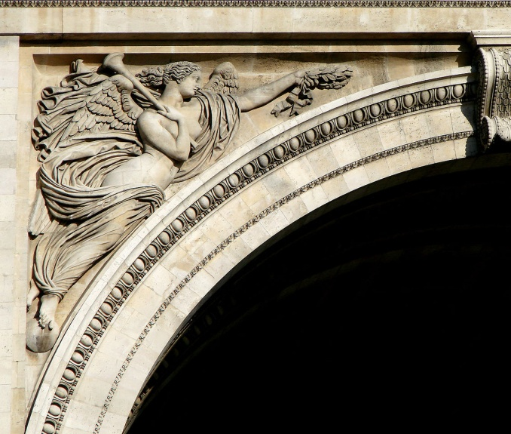

Slide 6
Fronton omniprésent
Tout est dans l’entrée !
Les maisons baroques se reconnaissent essentiellement par la partie centrale de la façade, le porche d’entrée. C’est généralement la partie la plus richement décorée.
La partie de la façade juste au-dessus de l’entrée est souvent riche en ornements, avec au sommet un couronnement de volutes, de cartouches, de guirlandes, d’éléments en saillie…

Slide 7
Le Baroque, Architecture de couleur
De la couleur sur la façade d’un édifice baroque ?
Certainement, en premier lieu sous la forme d’un mélange de matériaux de construction : brique rouge, grès blanc, pierre bleue...
D’autres couleurs y sont parfois ajoutées par un élément doré ou peint
Des ton acides sont utilisés dans la peinture

Slide 8
Perspective Vs Trempe oeil
La perspective est du reste un élément important du baroque.
Mais les architectes du baroque faisaient aussi appel aux illusions optiques et aux trompe-l’œil.
Ce qui ressemble par exemple à une coupole est en réalité une peinture, et un simple mur peut figurer un espace.

Slide 9
